Slide 1
SE669 자료구조 5장. 이진탐색트리

Slide 2
트리 목차
트리 개요
이진트리(Binary Tree)
이진힙(Binary Heap)
이진탐색트리(Binary Search Tree)
chap4.ppt
chap5.ppt

Slide 3
이진탐색 (Binary Search)

Slide 4
이진탐색(Binary Search)
이진탐색(Binary Search):
데이터가 정렬되어있을 때, 중간 위치의 항목을 기준으로 데이터를 두 부분으로 나누어가며 특정 항목을 찾는 탐색방법

Slide 5
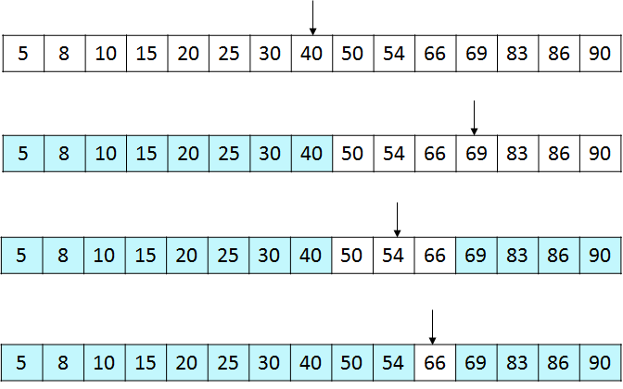
Binary Search 예
66을 찾는다면,

Slide 6
수행시간 분석
T(N) = 크기가 N인 정렬된 리스트에서 이진탐색을 하는데 수행되는 키 비교 횟수
T(N)은 한 번 비교 후 리스트의 1/2, 즉 앞부분이나 뒷부분을 재귀호출하므로
T(N) = 1 + T(N/2)
T(1) = 1
T(N) = T(N/2) + 1
= [T((N/2)/2) +1] + 1 = T(N/2²) + 2
= [T((N/2)/2²) +1] + 2 = T(N/2³) + 3
= ☹ = T(N/2^{k}) + k
= T(1) + k,
= 1 + log₂N = O(logN) if N = 2^{k}, k = log₂N

Slide 7
이진탐색트리 (Binary Search Tree)

Slide 8
이진탐색트리
이진탐색트리(Binary Search Tree):
정렬된 이진트리(Binary Tree)
즉, 임의의 노드 n에 대하여 n의 왼쪽 subtree에 있는 모든 노드는 n보다 작고, n의 오른쪽 subtree에 있는 모든 노드는 n보다 크다.
따라서 이진탐색(Binary Search)을 수행할 수 있다

Slide 9
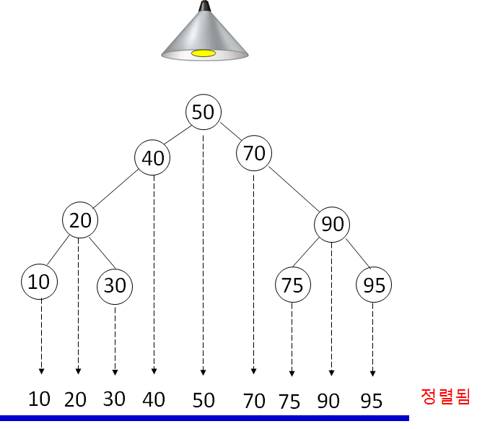
Binary Search Tree를 중위순회(Inorder Traversal)하면 정렬되어 출력

Slide 10
BST 클래스 개요
class Node: def __init__(self, key, left=None, right=None): self.key = key self.left = left self.right = right class BST: def __init__(self): # 데이터 self.root = None def put(self, key): # 넣기
def delete(self, k): # 빼기
def get(self, k): # 찾기
def inorder_print(self):
def preorder_print(self):
def postorder_print(self):

Slide 11
BST 클래스 구현 – 넣기 함수
class BST: def __init__(self): self.root = None # 넣기 - 콘솔에서 호출할 때 사용하는 함수 def put(self, key): self.root = self.put_item(self.root, key) # 넣기 - recursive 함수 사용 def put_item(self, n, key): if n == None: return Node(key) elif key < n.key: n.left = self.put_item(n.left, key) return n elif key > n.key: n.right = self.put_item(n.right, key) return n

Slide 12
BST 클래스 구현 – 찾기 함수
# 찾기 - 콘솔에서 호출할 때 사용하는 함수 def get(self, k): return self.get_key(self.root, k) # 찾기 - recursive 함수 사용 def get_key(self, n, key): if n == None: return None elif key < n.key: return self.get_key(n.left, key) elif key > n.key: return self.get_key(n.right, key) else: return n.key

Slide 13
BST 클래스 구현 - 빼기
# 빼기 - 콘솔에서 호출할 때 사용하는 함수 def delete(self, k): self.root = self.delete_node(self.root, k) # 빼기 - recursive 함수 사용 def delete_node(self, n, key): if n == None: return None elif key < n.key: n.left = self.delete_node(n.left, key) return n elif key > n.key: n.right = self.delete_node(n.right, key) return n else: if n.left == None: return n.right elif n.right == None: return n.left else: new_n = self.minimum(n.right) new_n.right = self.delete_min(n.right) new_n.left = n.left return new_n

Slide 14
BST 클래스 구현 – 빼기 (계속)
# subtree의 root 노드가 n일 때 최솟값 노드 찾기 def minimum(self, n): if n.left == None: return n else: return self.minimum(n.left) # subtree의 root 노드가 n일 때 최솟값 노드 삭제하기 def delete_min(self, n): if n.left == None: return n.right else: n.left = self.delete_min(n.left) return n

Slide 15
BST 클래스 구현 – 모두 방문하기 ➔ 인오더
# inorder traversal - 콘솔에서 호출할 때 사용하는 함수 def inorder_print(self): self.inorder(self.root) # inorder traversal - recursive 함수 def inorder(self, n): if n != None: self.inorder(n.left) print(n.key) self.inorder(n.right)

Slide 16
BST 클래스 구현 – 모두 방문하기 ➔ 프리오더
# preorder traversal - 콘솔에서 호출할 때 사용하는 함수 def preorder_print(self): self.preorder(self.root) # preorder traversal - recursive 함수 def preorder(self, n): if n != None: print(n.key) self.preorder(n.left) self.preorder(n.right)

Slide 17
BST 클래스 구현 – 모두 방문하기 ➔ 포스트오더
# postorder traversal - 콘솔에서 호출할 때 사용하는 함수 def postorder_print(self): self.postorder(self.root) # postorder traversal - recursive 함수 def postorder(self, n): if n != None: self.postorder(n.left) self.postorder(n.right) print(n.key)

Slide 18
BST 클래스 구현 – 테스트 코드 예
# 콘솔 코드 - 테스트용 t = BST() t.put(1) t.put(5) t.put(4) t.put(9) t.put(10) t.put(8) t.inorder_print() t.delete(5) t.inorder_print()

Slide 19
1) 찾기
탐색하고자 하는 키가 k라면, 루트 키 갑과 k를 비교
k가 키 값보다 작으면, 루트의 왼쪽 서브트리에서 k를 찾고, 크면 루트의 오른쪽 서브트리에서 k를 찾는다. 같으면 탐색 성공
왼쪽이나 오른쪽 서브트리에서 위 2)번 반복

Slide 20
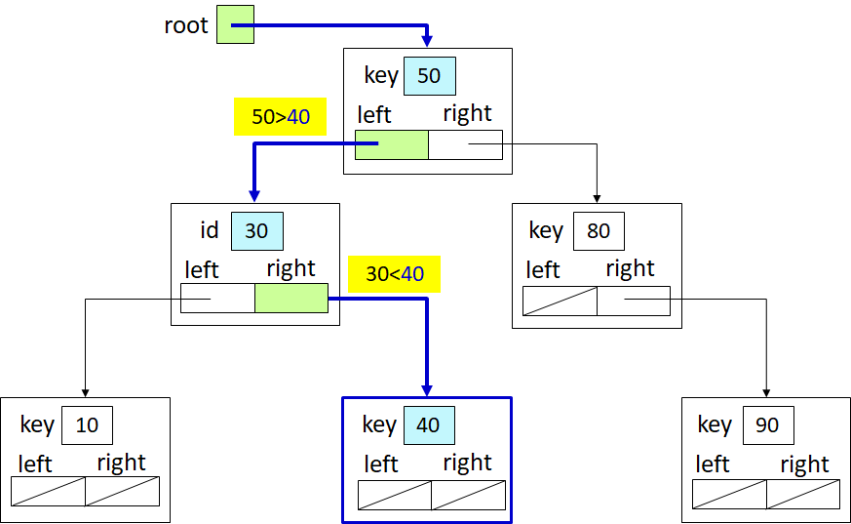
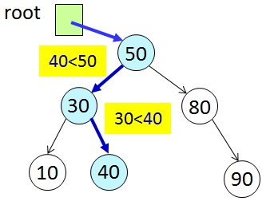
[예] 40을 찾는 과정

Slide 21
2) 넣기 연산
넣기 연산은 찾기 연산과 거의 동일
찾기 연산으로 None을 만나면 거기가 바로 새로 들어갈 위치임. 위치를 찾으면 새 노드를 생성하여 그 위치(즉 부모 노드)에 연결

Slide 22
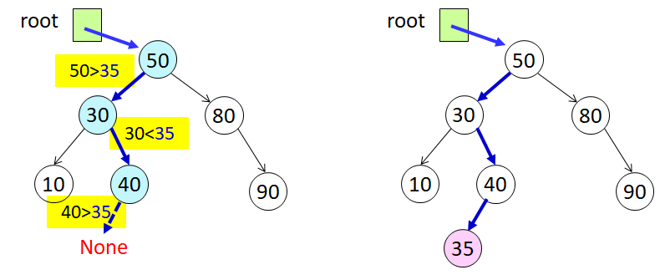
[예] 35를 넣는 과정

Slide 23
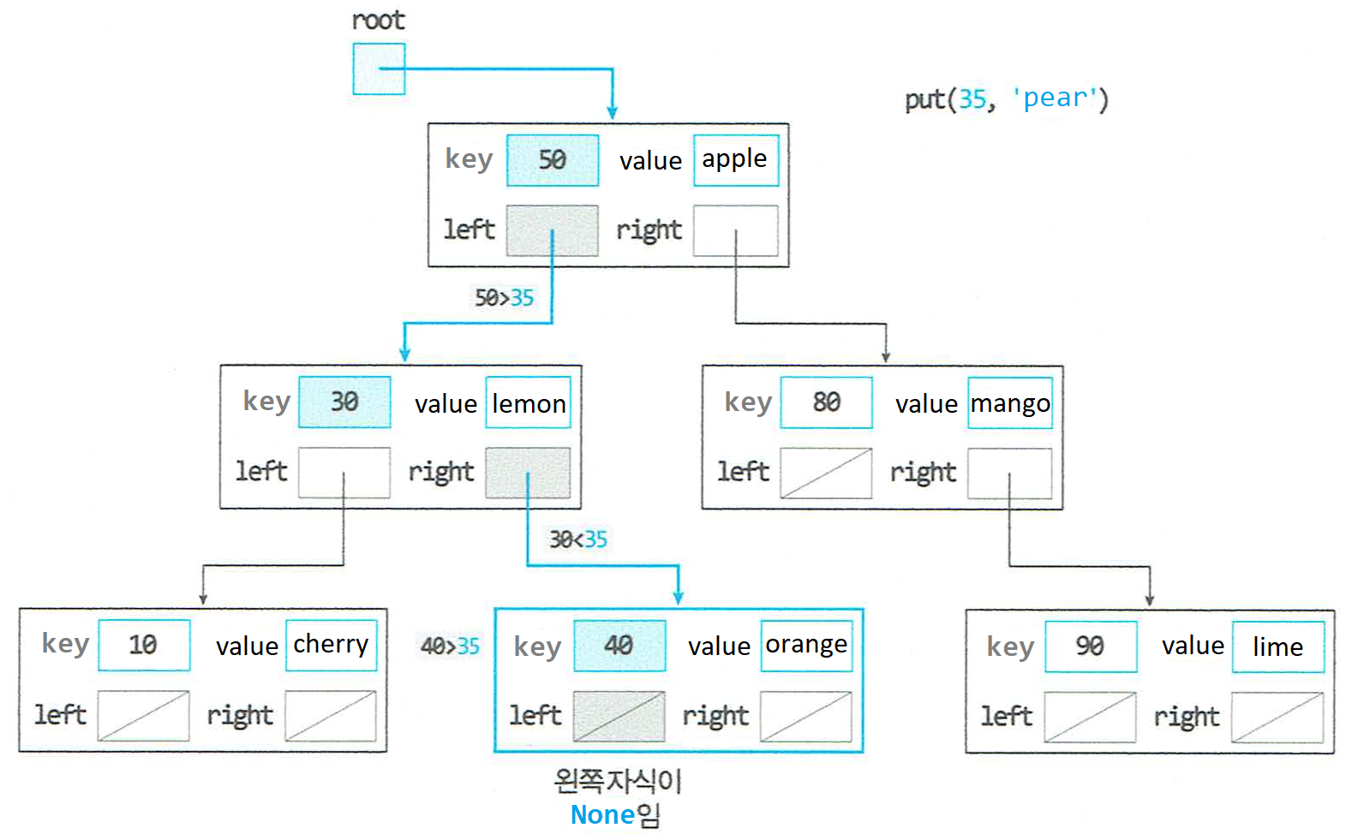
먼저, 35를 넣을 위치를 찾는다. ➔ 찾기 연산과 동일

Slide 24
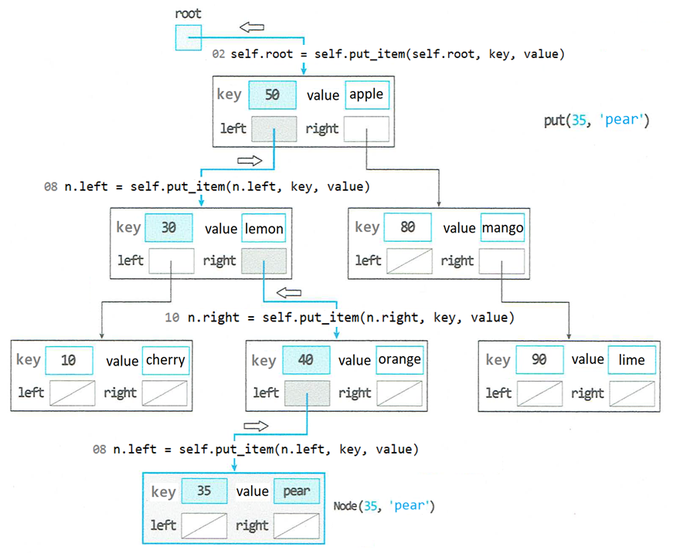
넣은 후 거슬러 올라가며 링크를 연결

Slide 25
최솟값 노드 찾기 – minimum_node()
빼기 연산인 delete() 함수에서 필요
루트노드로부터 왼쪽으로 왼쪽으로 따라 내려가다가 왼쪽 child가 None인 노드가 최솟값 노드이다.

Slide 26
minimum_node() 함수의 수행 예
root
50
30
80
left child가 None
10
40
90
15

Slide 27
최솟값 노드 삭제 연산 – delete_min()
최솟값 노드 n을 찾고, n의 부모 노드와 n의 오른쪽 child 노드를 연결
delete_min()은 임의의 노드를 삭제하는 delete() 연산에서 사용

Slide 28
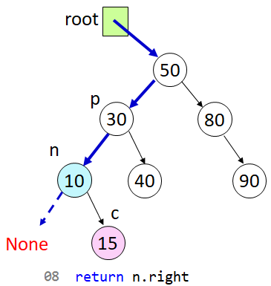
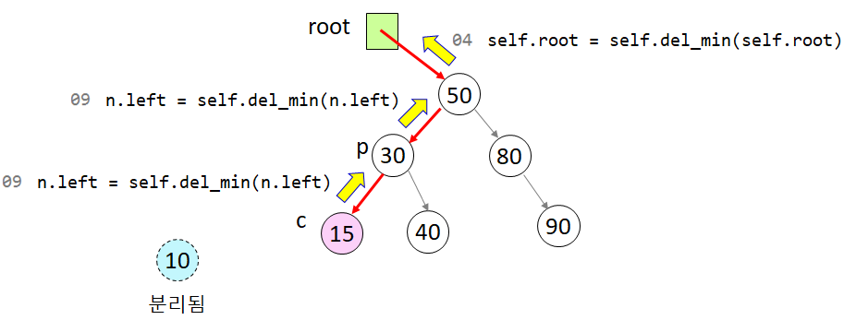
delete_min() 함수의 수행 예

Slide 29
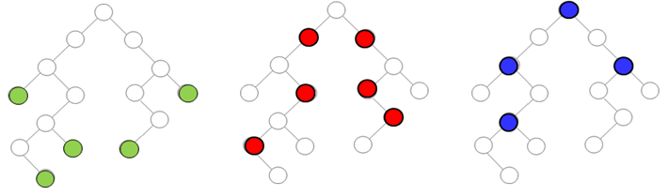
3) 빼기 연산 – delete()
우선 삭제하고자 하는 노드를 찾은 후 이진탐색트리 조건을 만족하도록 삭제된 노드의 부모와 자식(들)을 연결
삭제되는 노드가 자식이 없는 경우(case 0), 자식이 하나인 경우(case 1), 자식이 둘인 경우(case 2)로 나누어 delete() 연산을 수행
case 0 case 1 case 2

Slide 30
delete() 함수 알고리즘
Case 0: 삭제할 노드 n의 부모가 자기 자신 n을 가리키던 링크를 None으로 만든다.
Case 1: 삭제할 노드 n의 한쪽 자식이 c일 때, n의 부모와 n의 자식 c를 직접 연결
Case 2: 삭제할 노드 n의 위치에 n의 다음 순서인 노드로 대체, 즉 n의 오른쪽 subtree의 최솟값 노드로 대체

Slide 31
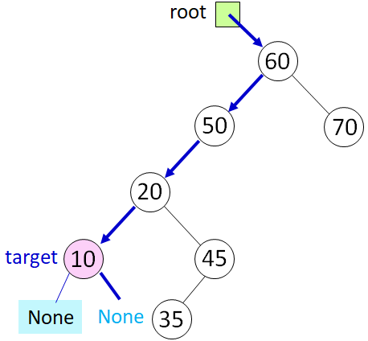
Case 0
root
60
50
70
20
None
45
분리됨
10
35

Slide 32
root
Case 1
root
60
60
50
70
50
70
20
45
20
10
45
분리됨
35
None
10
35
40
40

Slide 33
root
Case 1
root
60
60
50
70
50
70
20
35
20
35
분리됨
10
None
40
10
40
45
45

Slide 34
root
root
Case 2
60
60
50
70
50
70
20
10
45
new_n
25
35
new_n
10
45
25
40
35
30
30
40

Slide 35
질문

